Slide 1
Глобальні проблеми людства
Екологічна та Демографічна

Slide 2
Глобальні проблеми - це найбільш суттєві проблеми які, торкаються всього людства і для свого розв’язання вимагають колективних зусиль світового співтовариства.

Slide 3
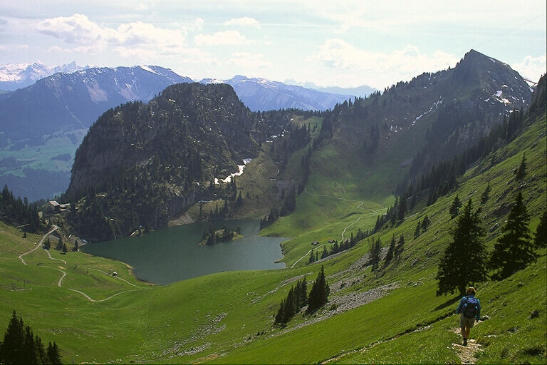
Так як глобальні проблеми стосуються всього світу, то для їх подолання необхідна співпраця в загальнопланетарному масштабі. Потрібно, щоб кожна людина була зацікавлена у вирішенні цих проблем.

Slide 4
Найактуальнішими проблемами сьогодення є: проблема війни і миру, екологічна, сировинна, енергетична, демографічна, продовольча…

Slide 5
Екологічна проблема
Забруднення атмосфери
Забруднення гідросфери
Забруднення довкілля
Скорочення флори та фауни

Slide 6
Причини екологічних проблем:
1
2
3
Бурхливі темпи зростання виробництва
Нераціональне природокористування
Забруднення навколишнього середовища відходами виробництва та суспільства

Slide 7
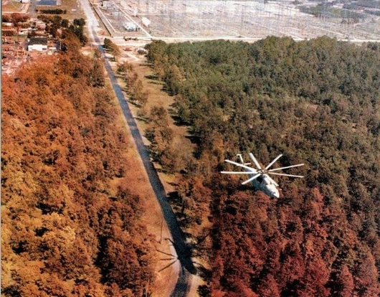
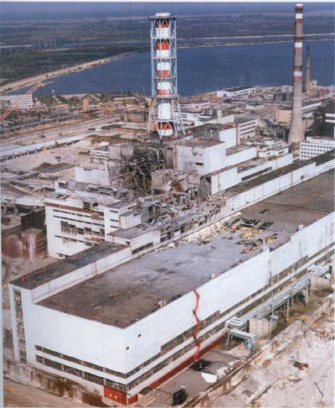
Штучна радіація

Slide 8
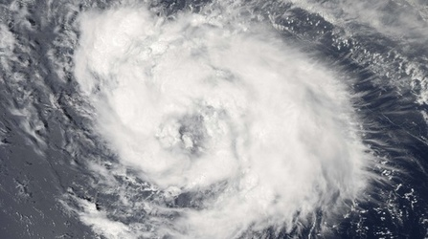
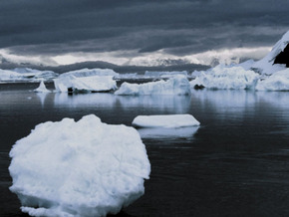
Парниковий ефект» до 2030 очікується підвищення температури на 2-4 С

Slide 9
Шляхи вирішення
Світова спільнота виходить з того, що головний шлях вирішення екологічної проблеми – така організація виробничої та невиробничої діяльності людей, яка забезпечить нормальний «экорозвиток» – перетворення навколишнього середовища в інтересах всього людства і кожної людини.

Slide 10
Заходи щодо поліпшення довкілля
Технологічні — розробка і впровадження нових технологій, очисних споруд, видів палива;
Економічні - вкладання коштів у розвиток нових, ресурсозберігаючих технологій;
Освітянсько-виховні - формування екологічної культури, насамперед у молоді.

Slide 11
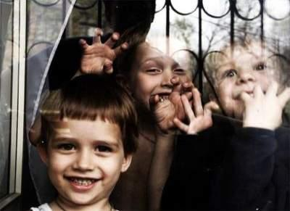
Демографічна проблема
Це сукупність соціально-демографічних проблем сучасності, що зачіпають інтереси всього людства.

Slide 12

Проблема демографічної кризи розвинутих країн, яка привела до швидкого старіння та зменшення кількості населення (процес депопуляції);

Slide 13

Проблема швидкого росту чисельності населення в країнах, що розвиваються.

Slide 14
Шляхи вирішення
Країни світу зрозуміли необхідність регулювання чисельності населення.
Країни, що розвиваються намагаються його зменшити з допомогою певних заборон. Так, уряд самої багатолюдної країни - КНР поставив за мету обмежити народжуваність, заборонивши сім’ям мати більше однієї дитини.

Slide 15

Розвинуті країни створюють умови для збільшення його чисельності за рахунок покращення репродуктивного здоров’я, пропагування здорового способу життя, морального заохочення відповідального батьківства , зниження материнської смертності, забезпечення адресної підтримки малозабезпечених сімей з дітьми та окремих категорій населення.

Slide 16
Дякую за увагу!

